Slide 1
Data Distributed System
ITONK, Q4 2013
Team 2
Notes:
Lasse

Slide 2
Outline
Middleware
Afkobling
Kommunikations paradigmer
DDS for real time systems
Enheder
DDS Prototype
Notes:
Lasse

Slide 3
Outline
Middleware
Kommunikations paradigmer
Afkobling
DDS for real time systems
Enheder
DDS Prototype
Notes:
Lasse

Slide 4
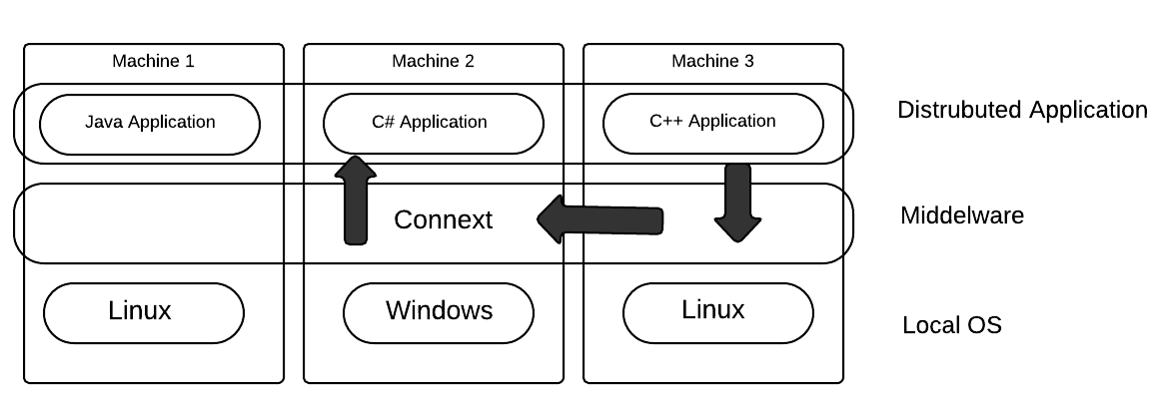
Middleware
Letter kommunikation mellem forskellig hardware med forskellig operativsystem
”Skjuler” underliggende lag
Udstiller ensartet interface som benytter IDL
Notes:
Lasse

Slide 5
Kommunikations paradigmer
Remote procedure call and derivatives
Object request brokers
SQL orientation
Shared space
Message passing
Message queuing
Publish / Subscribe
Forskellige koblinger alt efter hvilken paradigme der bruges
DDS standarden
Notes:
Mia

Slide 6
Outline
Middleware
Kommunikations paradigmer
Afkobling
DDS for real time systems
Enheder
DDS Prototype
Notes:
Mia

Slide 7
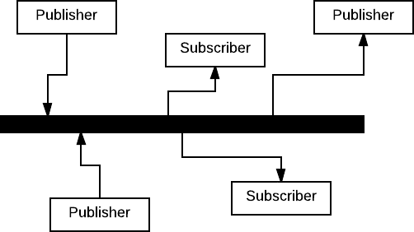
Publisher/subscribe afkobling
Tid
Asynkron interaktion
Rum
De kender ikke hinanden
Flow
Ingen blokering, da man kan aflevere og hente når man vil
Notes:
Mia

Slide 8
Enheder i DDS
Data Logical Reconstruction Layer (DLRL)
Simpel integration mellem DDS og applikationen
Data-Centric Publish-Subscribe (DCPS)
Sørger for, at data kan hentes af de korrekte modtagere
Obligatorisk
Notes:
Rasmus

Slide 9
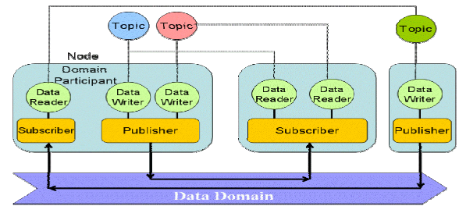
Enheder i DDS / DCPS
Notes:
Rasmus

Slide 10
Middleware
Fordele
Store og komplekse systemer tilbydes en kommunikations-kanal
Nogle middleware implementerer bestemte standarder målrettet forskellige industrier/kategorier
Ulemper
Kan være ressourcekrævende → benyttes ikke hvis man har et lille distribueret system, som er nemt at overskue
Notes:
Lasse

Slide 11
Outline
Middleware
Kommunikations paradigmer
Afkobling
DDS for real time systems
Enheder
DDS Prototype
Notes:
Anders

Slide 12
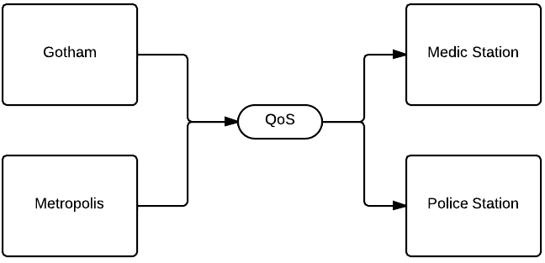
Arkitektur
Notes:
Anders

Slide 13
Demo
Notes:
Anders

Slide 14
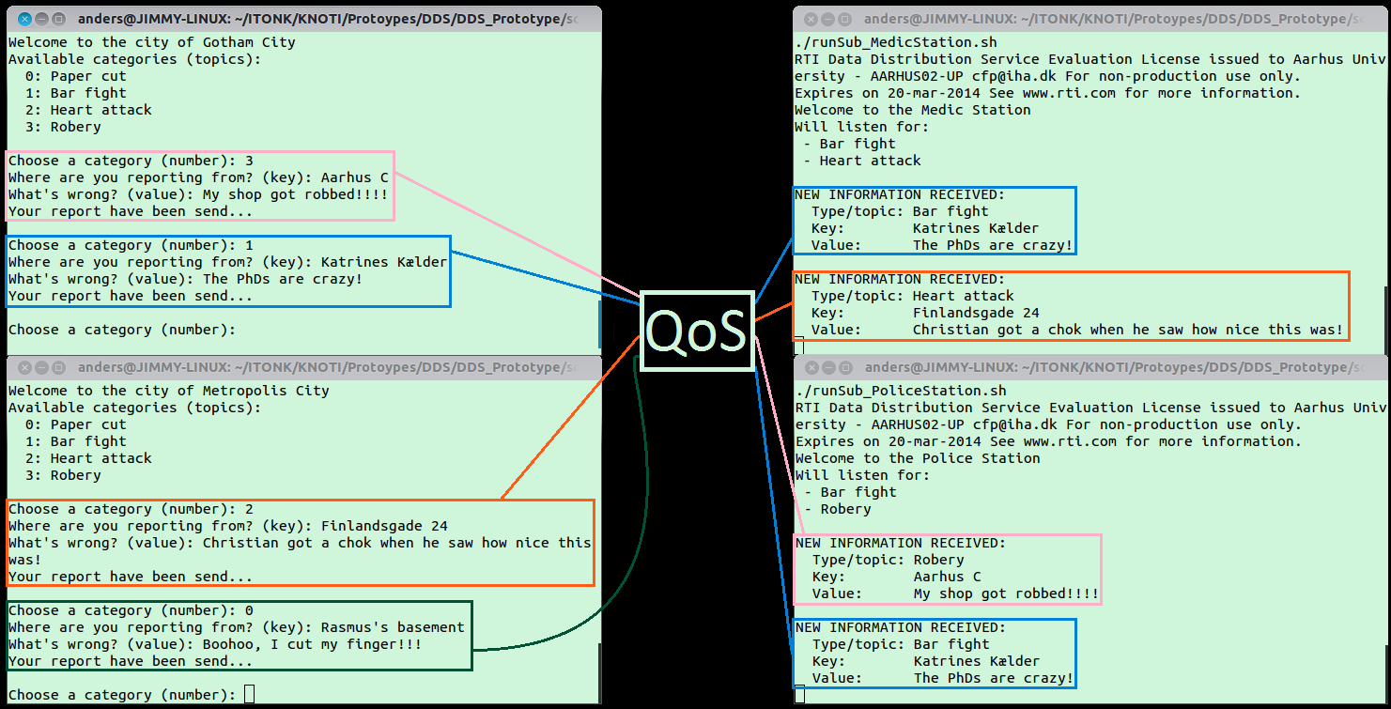
Prototypen
Notes:
Anders

Slide 15

Fin
Notes:
Anders

